Slide 1

신입사원 OJT 교육
1. 현대위아 전체 및 RNA 개발실 현황
2. 주차로봇
3. ACS
4. 차량생산과정

Slide 2
현대위아 전체 및 RNA 개발팀 현황
공작기계분야 감소 -> RNA 개발 착수 (2021년)
사업방향 : 모든것을 독자적으로 구축하기는 힘들고, 내재화된 기술을
갖고 적용시켜, 솔루션을 제공하여, 판매하는 방식
현황 : 연구개발 중심에서, 본격적으로 수익을 창출하는
시기라 분주함
2. SF 솔루션 개발팀
출장이 많을 수 있음(싱가폴, 미국 앨라배마, 서배너) + 타팀에 비해 바
쁜 편임

Slide 3

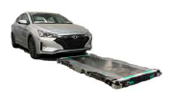

주차로봇
현재는 주차환경에 따라서, 옥내전용, 옥외전용 크게 2가지로 나뉜다.
옥외는 아직 개발 진행중이고, 옥내는 현재 판매가능
유지관리 방법?

Slide 4
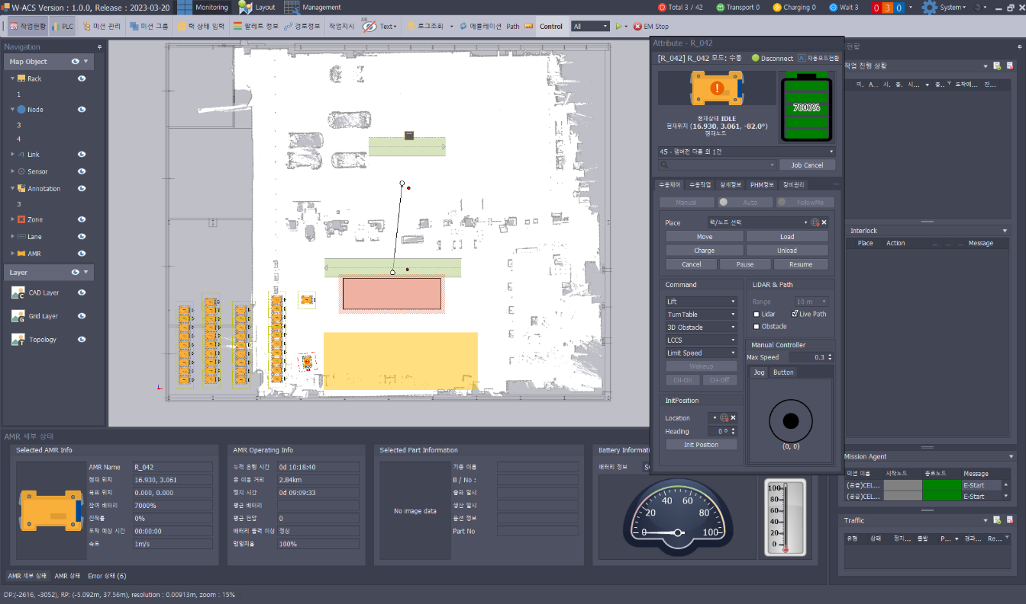
ACS
ACS는 현재 H-ACS를 사와서, 분석단계, 딱히 진행된것 없음
운영로직개발 및 군집제어
(향후 디지털 트윈쪽으로 이전할 수도 있다.)

Slide 5
ACS
Topology?
맵일치율 계산방법?
인공지능 등을 활용하여, 자동으로 Zone이나, Lane 등을 설치하는 연구?

Slide 6
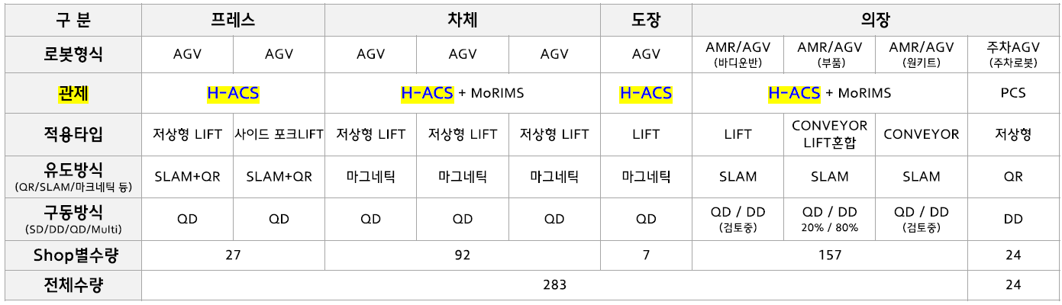
차량생산과정
다품종 대량생산
유연셀 공정방식

Slide 7
감사합니다

